Slide 1

Vorstellung der Realschule
Beratungsrektorin Ulrike Avenarius

Slide 2

Profil der Realschule
breit angelegte Allgemeinbildung
fundierter mittlerer Schulabschluss
grundlegende Kompetenzen und Schlüsselqualifikationen
begabungs- und neigungsgerechte Schule
berufsorientierte Schule
Voraussetzung für den Übertritt in weitere schulische Bildungsgänge, z. B. Fachoberschule (FOS), Gymnasium

Slide 3





Was muss Ihr Kind mitbringen?
Teamfähigkeit
ausreichende Begabung
Fleiß und Arbeitsbereitschaft
Durchhaltevermögen

Slide 4
Neue Aufgaben, in die Ihr Kind hineinwachsen muss
evtl. längerer Fahrweg
Eintritt in eine unbekannte Schullandschaft mit neuer Klassen- und Schulgemeinschaft
Neue Fächer und ein anderes Lernen als in der Grundschule
Fachlehrerprinzip, d.h. es unterrichten verschiedene Lehrer in der Klasse
Hausaufgaben in verschiedenen Fächern
RS Geretsried: Doppelstundenprinzip und Führung eines Lerntagebuches

Slide 5
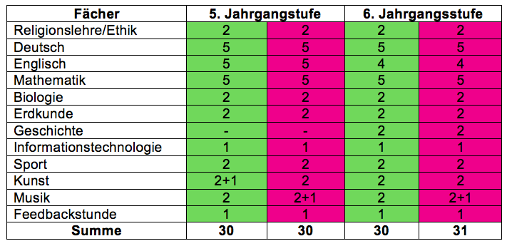
Was bietet die Realschule zu Beginn?
(1 HJ grün / 2. HJ pink - Feedbackstunde speziell an der RS Ger )

Slide 6
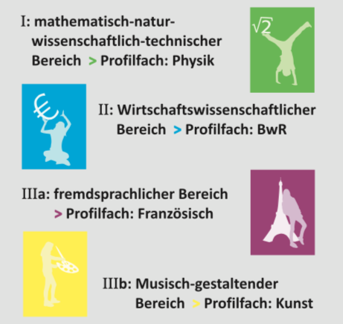
... und wie geht es nach der 6. Klasse weiter?
In der 7. Klasse wird der Unterricht nach Wahlpflichtfächergruppen differenziert:

Slide 7
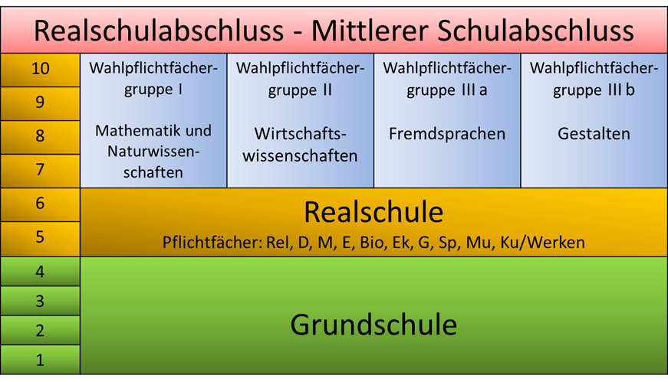
... und wie erreiche ich meinen Mittleren Schulabschluss?
, IT

Slide 8
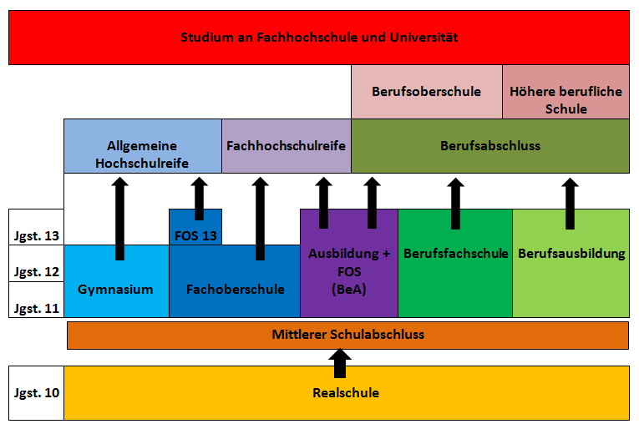
Anschlussmöglichkeiten

Slide 9
Der Probeunterricht
Organisation
bayernweit einheitliche Aufgaben
ausschließlich von Lehrern der Realschule durchgeführt
an drei aufeinanderfolgenden Tagen
in den Fächern Deutsch und Mathematik
Kenntnisse der GS werden in schriftlicher und mündlicher Form abgeprüft

Slide 10
Der Probeunterricht
Deutsch:
Fragen zum Textverständnis
Schreibauftrag (erzählender Text)
Diktat (eventuell Gutachten für LRS bzw. Legasthenie)
Sprachbetrachtung (Fragen / Aufgaben zur Grammatik)
Mathematik:
Formales Rechnen
Lösen von Sachaufgaben
Geometrie
Beispielaufgaben: www.isb.bayern.de

Slide 11

Probeunterricht: Wichtige Beurteilungskriterien
Logisches Denken
Erfassen von Zusammenhängen
Sprachlicher Ausdruck
Durchhaltevermögen
Positiver Gesamteindruck

Slide 12
Informationen zur Anmeldung
Ihr Kind darf am 30.09. des Aufnahmejahres noch keine 12 Jahre alt sein.
Online-Antrag (ggfs. Anmeldung OGS)
Übertrittszeugnis der Grundschule (Original und Kopie) oder
Zwischenzeugnis der 5. Klasse
Geburtsschein oder Geburtsurkunde + Kopie
ggfs. Sorgerechtsbeschluss
ggfs. Masernschutznachweis
ggfs. Bestätigung einer vorliegenden Lese- und Rechtschreibstörung (Nach dem Übertritt vom Schulpsychologen der Realschule bestätigen lassen.)

Slide 13
Termine
Übertrittszeugnisse: 4.05.2026
Anmeldung: 11.05. - 13.05. und 15.05.2026 (für Schüler aus der 4./5. Klasse)
jeweils von 9:00 – 12:00 und 13:00 – 15:30 Uhr
Probeunterricht: 19.05. - 21.05.2026
Tag der offenen Tür: roter Faden Dienstag 10.3.2026 16.00- 19.00
Elterninformationsabend 5. Klassen: 12.03.2026
Unterrichtsbeginn: 15.09.2026, in der RS Geretsried um 8:40 Uhr

Slide 14
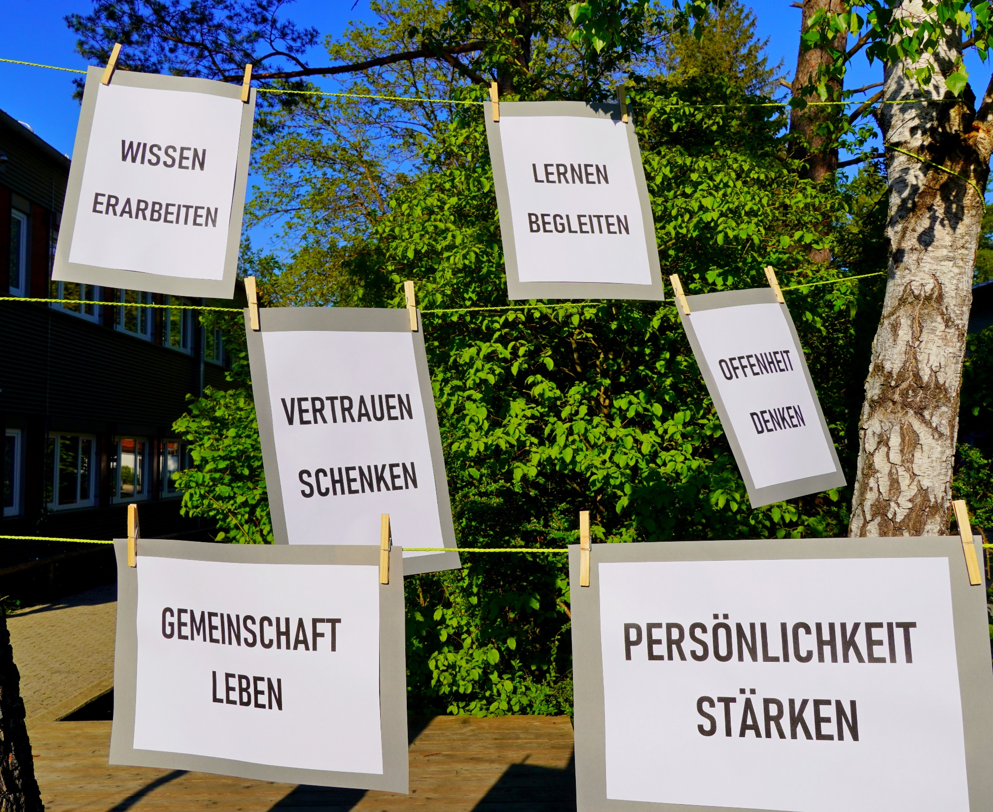
Unser Leitbild

Slide 15







kindgerechte Lernräume
klare Regeln und Strukturen
individuelle Begleitung
Förderung der Selbstständigkeit
regelmäßiges Feedback
Digitales Lernen

Slide 16
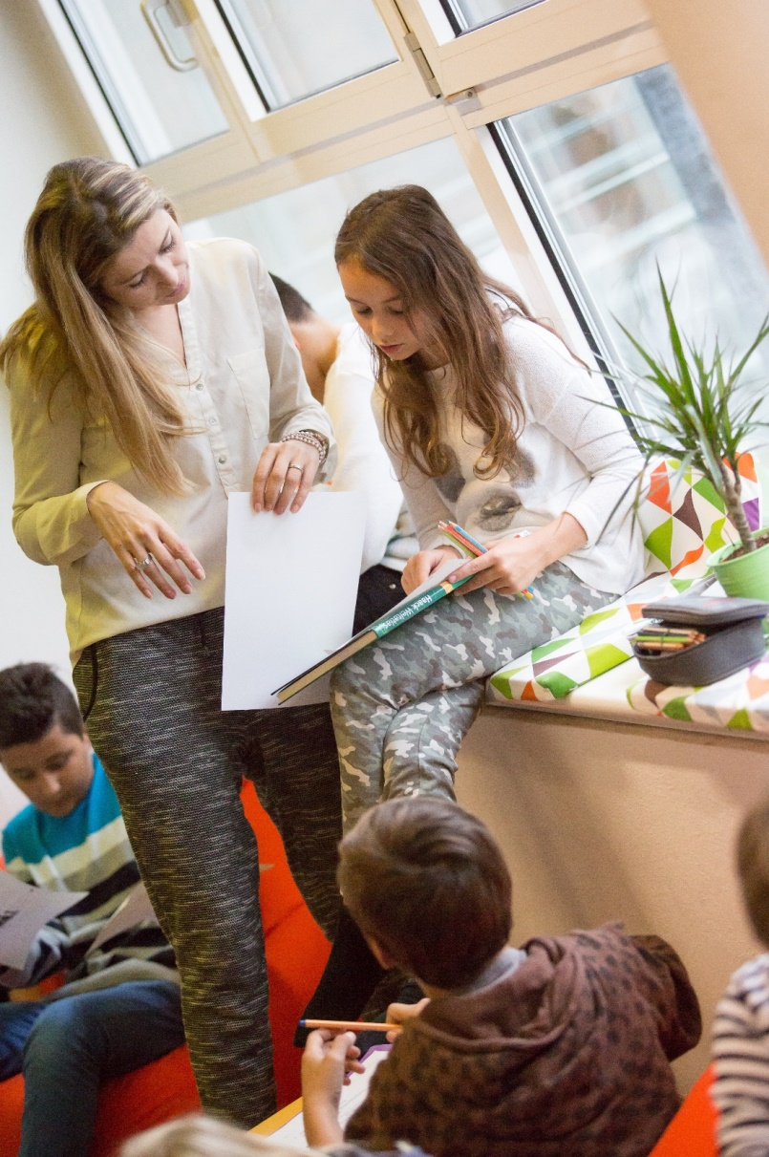
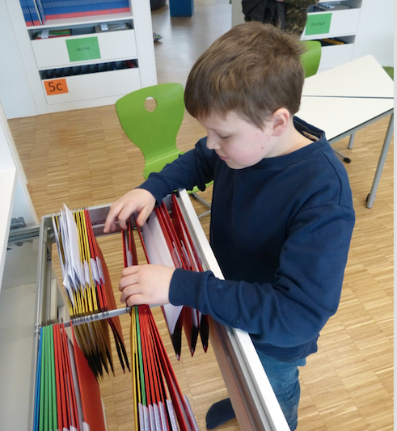
Gemeinsames Arbeiten und Lernen
Durch die individuelle Begleitung der Lehrkraft wächst das selbstständige Arbeiten der Schülerinnen und Schüler.

Slide 17
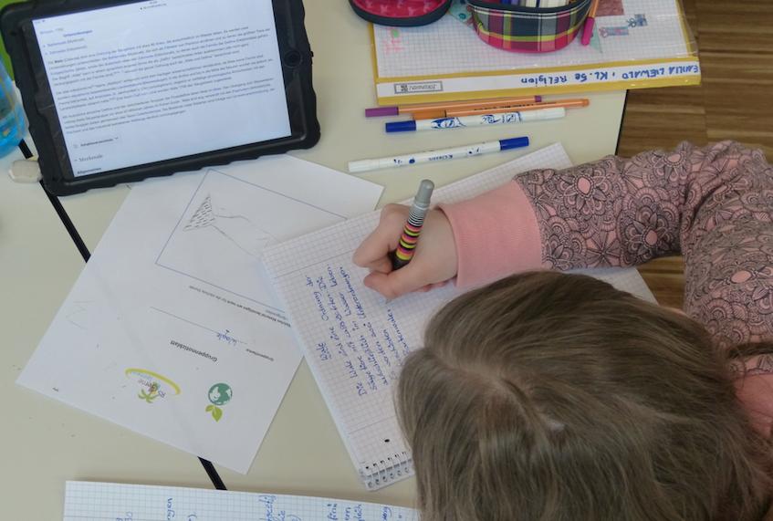
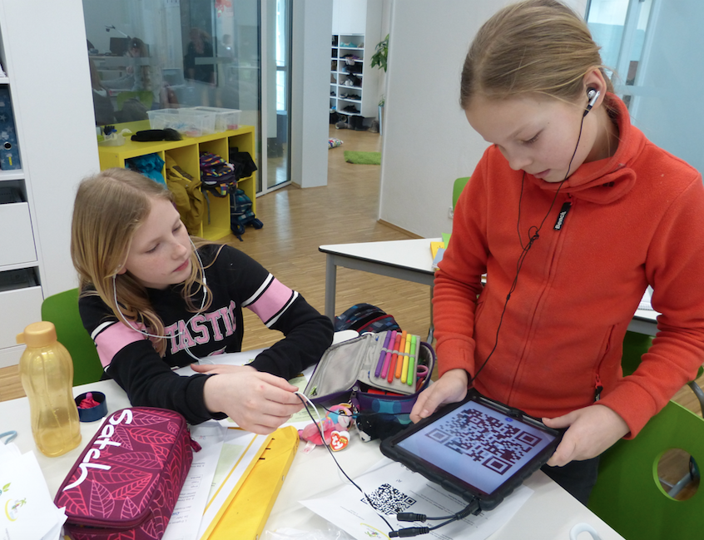
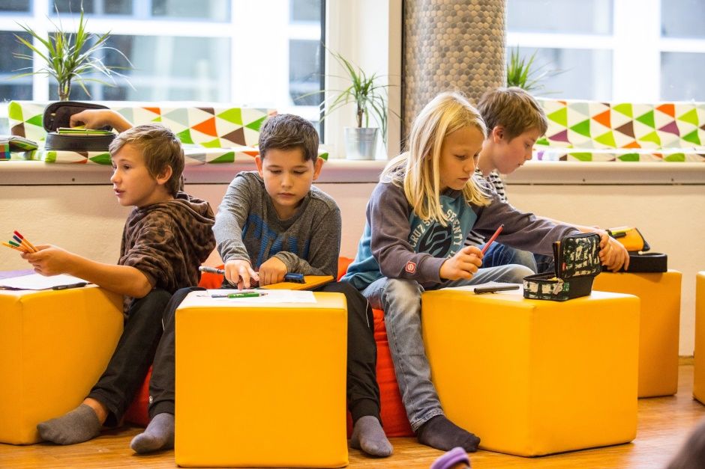
Gemeinsames Arbeiten und Lernen
In der Lerninsel wird der Medien-kompetenz und der Teamfähigkeit ausreichend Raum gegeben.

Slide 18
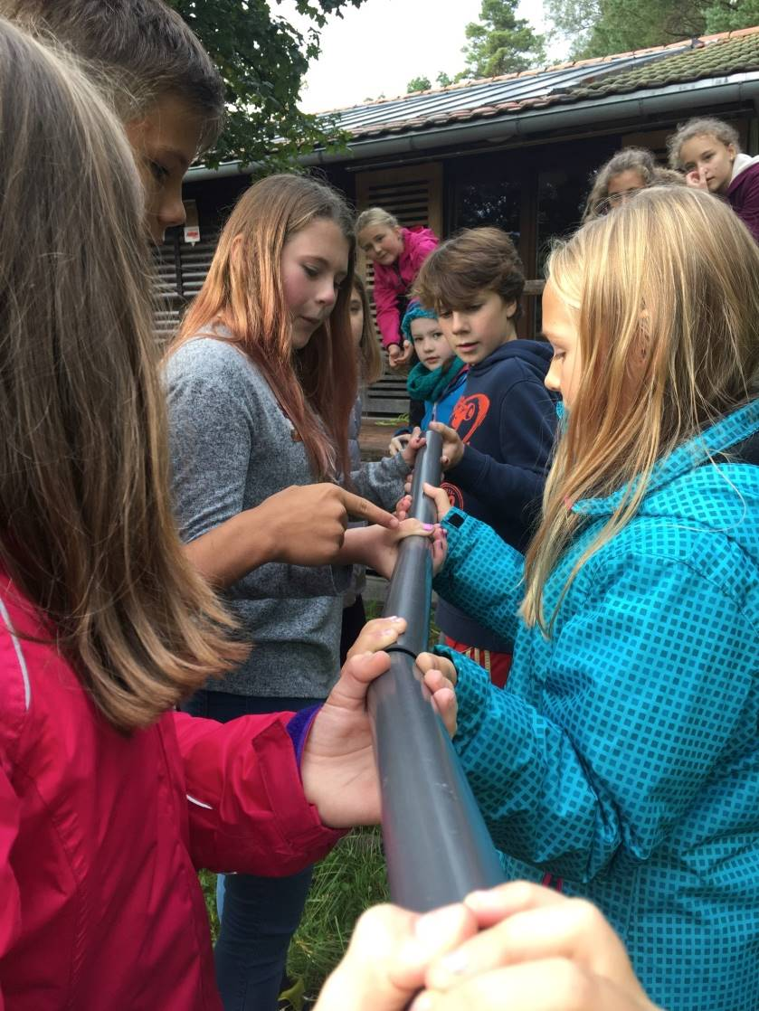
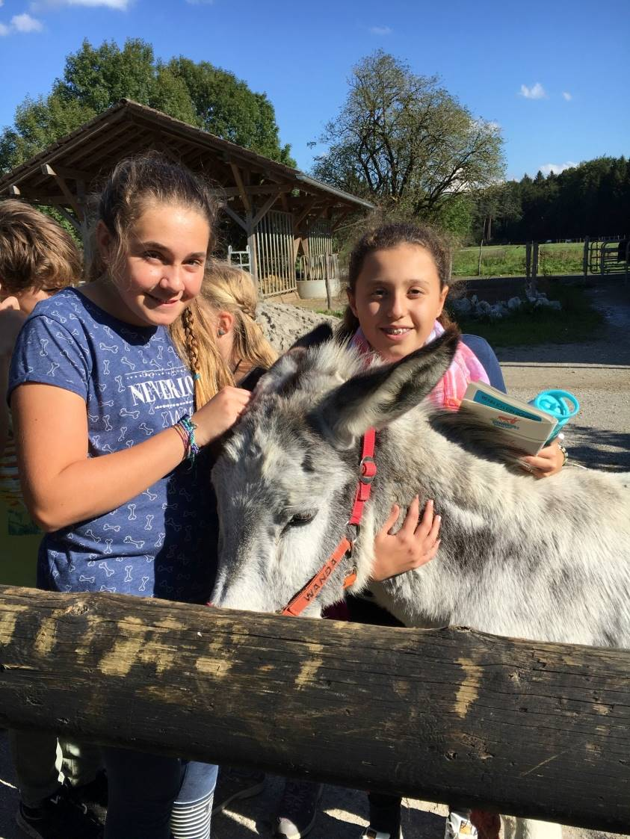
Aktivitäten zur Stärkung der Persönlichkeitsentwicklung
Inselkinder auf neuen Wegen

Slide 19
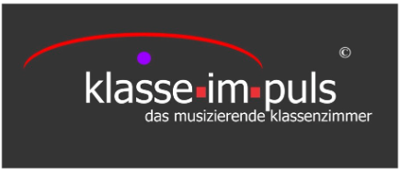
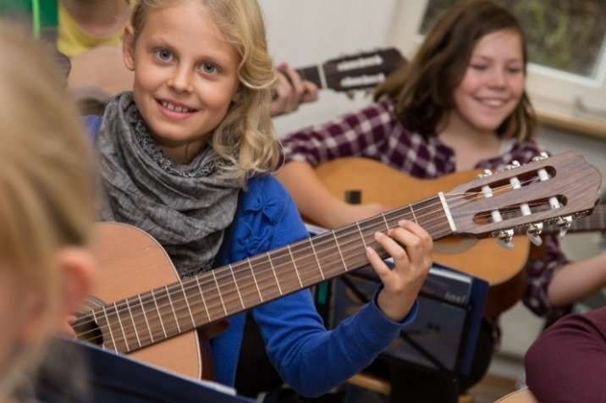
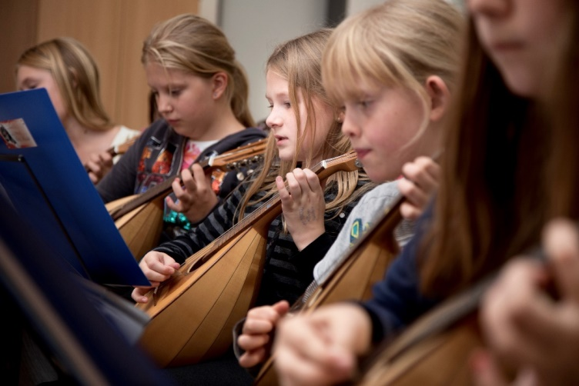
Chor- und Zupferklassen
Die Schüler haben in den 5.Klassen die Möglichkeit verschiedene Wahlklassen zu besuchen.
Diese fördern den Teamgeist und die Konzentrationsfähigkeit der Kinder.
Die Musik bereitet den Schülerinnen und Schülern große Freude.
Im Jahr 2026 gibt es wieder eine Chorklasse.

Slide 20





Besonderheiten

Slide 21
Klärung offener Fragen
Sind bei Ihnen noch Fragen offen?
Besuchen Sie unsere Homepage: https://rsger.de oder schauen Sie direkt in unsere Lernwelten hinein: https://rsger.de/aufnahme/
Gerne können Sie uns per E-Mail kontaktieren:
beratung@rsger.de (Beratungslehrerin RS)
ch.venus-michel@rsger.de (Schulleiterin der RS)
Wir freuen uns auf eine individuelle Beratung.
Weitere nützliche Internetseiten:
www.schulberatung.bayern.de
www.realschule.bayern.de

Slide 22
Unser Ziel
Schule soll Allen Freude machen!
Entscheiden Sie sich daher zusammen mit Ihrem Kind für die passende Schulart ...

